Slide 1
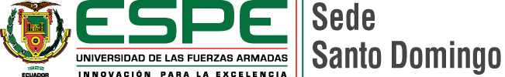

“Evaluación de la macrofauna del suelo en palma africana en las zonas de Santo Domingo y Esmeraldas”
DEPARTAMENTO DE CIENCIAS DE LA VIDA Y LA AGRICULTURA
CARRERA DE INGENIERÍA AGROPECUARIA
Autores:
Choca Daquilema Edison Javier
Vega Roldan Jonathan Leonel
Director:
Ing. Marcelo de Jesús Patiño Cabrera Mgs.
Santo Domingo - Ecuador 2021

Slide 2
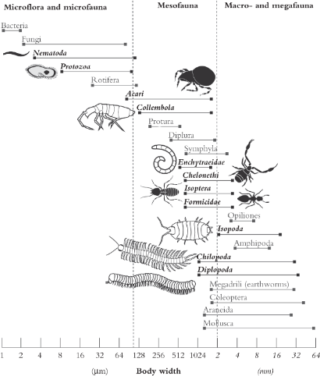
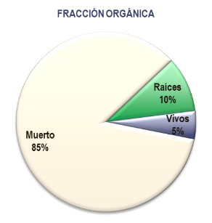
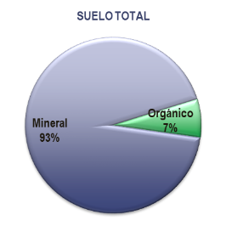
INTRODUCCIÓN
La macrofauna incluye aquellos organismos invertebrados edáficos mayores a 2 mm de diámetro (Palacios et al., 2014)
80%
3%
17%
(Jeffery et al., 2010)

Slide 3
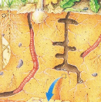
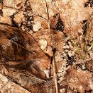
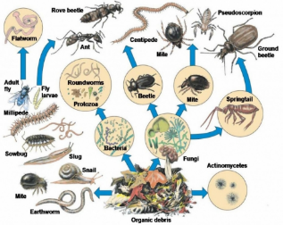
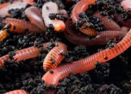
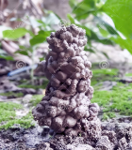
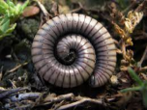
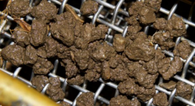
“Con la deposición de sus heces liberan componentes nitrogenados (Ruiz et al, 2008)”
Macroinvertebrados
Indicadores de la calidad del suelo
(Lavelle, P 2001)
Efecto físicos sobre el suelo
Efecto químicos sobre el suelo

Slide 4
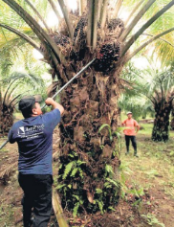
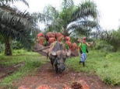
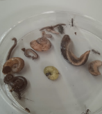
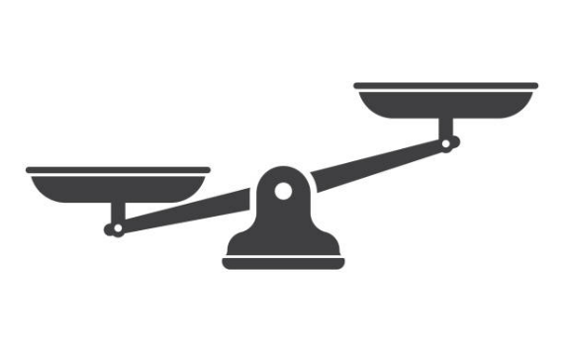
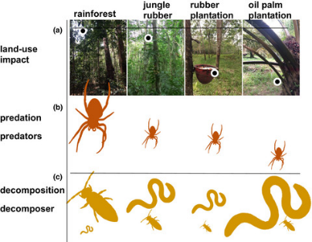
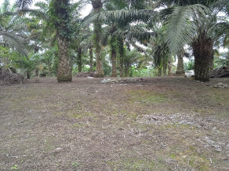
Diversidad taxonómica •
Biomasa •
Abundancia •
Dínamica poblacional •
Perturbación del suelo
Macroinvertebrados como indicadores de la calidad del suelo
Potapov, A et al., (2019)

Slide 5
OBJETIVOS
Objetivo General
Objetivos Específicos
Evaluar la macrofauna del suelo en palma africana en las zonas de Santo Domingo y Esmeraldas.
Determinar la biomasa y abundancia de la macrofauna de los suelos obtenidos de los cultivos de palma en las dos localidades.
Realizar la clasificación de los componentes biológicos de acuerdo a sus unidades taxonómicas.
Estimar los índices de biodiversidad con relación a la macrofauna obtenidas de los suelos pertenecientes al cultivo de palma.

Slide 6
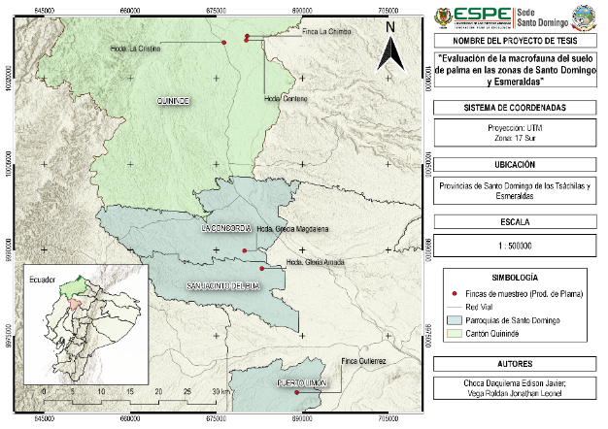
MATERIALES Y MÉTODOS
Ubicación Política y Geográfica
La investigación se realizó en las localidades de Santo Domingo y Esmeraldas. De cada provincia se seleccionaron tres fincas dedicadas a la producción de palma africana para la toma de muestras.

Slide 7
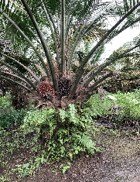
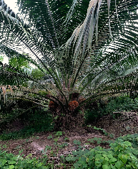
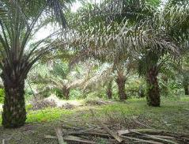
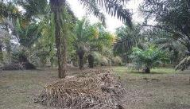
Caracterización de las zonas de muestreo
Fincas
Ubicación | Santo Domingo |  |  | Esmeraldas
 | Finca Gutiérrez | Hcda. Grecia Magdalena | Hcda. Gloria Amada | Finca La Chimbo | Hcda. Centeno | Hcda. La Cristina
Coordenadas UTM (17S) | 689034,285 E 9965096,53 N | 679906,751 E 9989876,28 N | 682941,68 E 9986761,1 N | 680383,496 E 10027413,9 N | 680208,877 E 10026672,4 N | 676338,775 E 10026278,2 N
Dirección | Vía Puerto Limón Km 14 | La Concordia, Vía la Flecha | Vía Colorados del Búa km 30 | E20, La Unión, Quinindé.
Propietario | Sr. René Gutiérrez | Sr. Samuel Solórzano | Ing. Franklin Pauta | Unión de Palmeros UNIPAL S.A. John Torres y Natalia Torres
Hectáreas | 5 | 10 | 25 | 30 | 180 | 98
Densidad de plantas/ha | 120 | 120 | 130 | 128 | 128 | 128

Slide 8
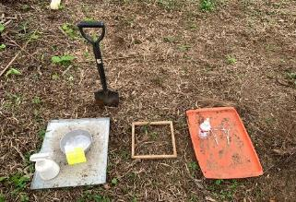
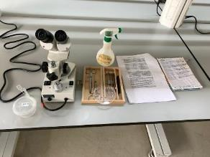
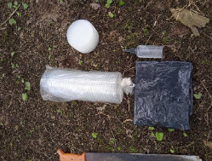
Materiales
CAMPO
OFICINA
LABORATORIO
− GPS
− Flexómetro
− Cuadrante de 25 cm x 25 cm
− Pala
− Machete
− Bandejas plásticas
− Pinzas de disección
− Envases plásticos
− Balanza digital
− Estereomicroscópio
− Equipo de disección
Insumos
− Alcohol al 70%
− Formol al 4%
− Libreta de campo
− Impresora
− Folder
− Computadora

Slide 9

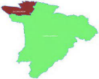
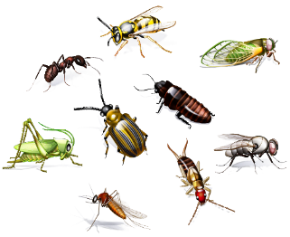

Metodología
Tipo de Investigación
Diseño de la Investigación
Diseño No Experimental Descriptivo Transeccional Ecológico
Kolmogorov-Smirnov: Confirmar que no existió normalidad en los datos
Kruskal-Wallis:
Prueba no paramétrica (Variable aleatoria ordinal)

Slide 10
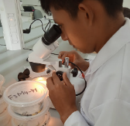
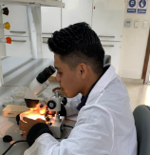
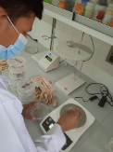
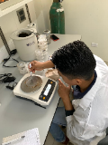
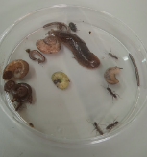
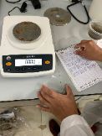
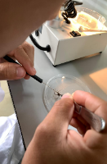





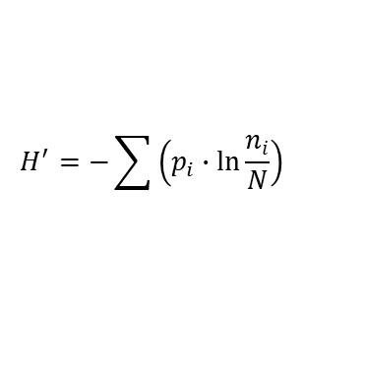
Variables Evaluadas
1
Clasificación de los componentes biológicos
2
Biomasa
3
Densidad poblacional
4
Índices de diversidad
Índice de Shannon Weinner
Índice de Similitud de Jaccard
$$H^{′}=−\sum{\left(p_{i}∙\ln{\frac{n_{i}}{N}}\right)}$$
$$I_{J}=\frac{c}{a+b−c}$$
n_{i}: número de individuos de la familia i
N: número total de individuos para todo el número total de familias en la comunidad.
a: número de familias presentes en el sitio A
b: número de familias presentes en el sitio B
c: número de familias presentes en ambos sitios (A y B)

Slide 11
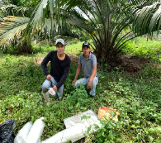
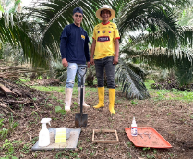
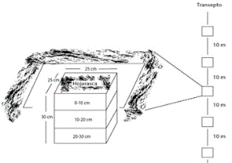
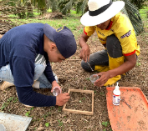
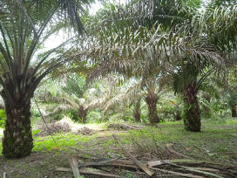
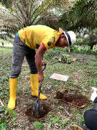
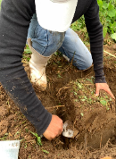
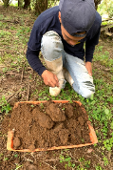
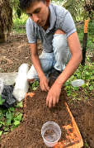
Manejo de la Investigación
1
Sitios de Estudio
2
Muestreo
Tropical Soil Biology and Fertility de Anderson & Inigram (1993).

Slide 12
RESULTADOS & DISCUSIÓN
Composición de la macrofauna en los suelos de palma
Clase | Subclase | Orden | Familia | N° Ind/m²
 |  |  |  | Esmeraldas | Santo Domingo
Arachnida | Megoperculata | Araneae | Linyphiidae | 192 | 128
 |  |  | Araneidae | 16 | 0
 |  |  | Ageleniade | 48 | 16
 |  |  | Sicariidae | 64 | 16
 |  |  | Salticidae | 16 | 0
 |  | Pseudoescorpionida | Chernetidae | 48 | 0
 | Dromorpoda | Opiliones | Cosmetidae | 48 | 16
Chilopoda |  | Geophilomorpha | Mecistocephalidae | 16 | 48
Clitellata | Oligochaeta | Haplotaxida | Lumbricidae | 2144 | 880
Diplopoda | Chilognatha | Julida | Julidae | 1104 | 192
Diplura |  | Diplura | Anajapygidae | 0 | 48
Gastopoda |  | Pulmonata | Acatinidae | 352 | 192
Insecta | Pterygota | Blattodea | Blattelidae | 128 | 96
 |  | Coleoptera | Coccinelidae | 16 | 48
 |  |  | Elateridae | 16 | 0
 |  |  | Elrotylidae | 32 | 0
 |  |  | Lampyridae | 0 | 16
 |  |  | Scarabaeidae | 224 | 288
 |  |  | Staphylinidae | 0 | 16
 |  | Dermaptera | Anisolabilidae | 80 | 48
 |  | Hemiptera | Acanthosomatidae | 176 | 16
 |  |  | Pentatomidae | 48 | 0
 |  | Hymenoptera | Formicidae | 480 | 2288
 |  | Isoptera | Termitidae | 432 | 304
 |  | Lepidoptera | Larvas | 240 | 80
 |  | Orthoptera | Gryllidae | 64 | 0
 |  |  | Tetrigidae | 0 | 48
Malacostraca |  | Isopoda | Porellionidae | 176 | 192
 |  |  | Total | 6160 | 4976
Tabla 2.
Composición y abundancia de la comunidad de macrofauna del suelo de palma en dos localidades.
- N° Clases: 8 en cada localidad
- N° Órdenes: 16 grupos taxonómicos en cada localidad
- N° Familias: 23 familias en Esmeraldas y 20 familias en la zona de Santo Domingo
Pashanasi (2001) y Arlen (2019) estudiando la biodiversidad de macroinvertebrados edáficos en las plantaciones de palma encontraron valores similares con 22 y 20 unidades taxonómicas respectivamente.

Slide 13
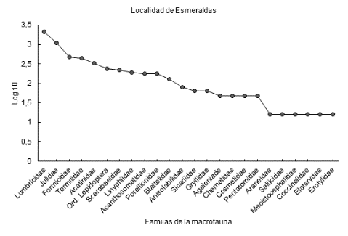
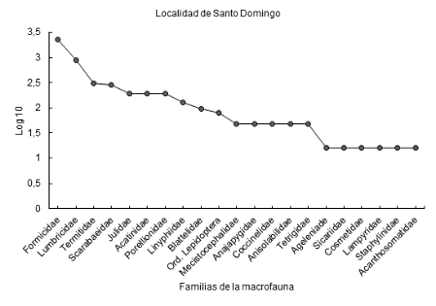














Curvas de abundancia
Las poblaciones y proporción de macroinvertebrados que se puede encontrar en el medio edáfico dependen de los usos de suelo (Potapov, et al., 2019).
Las lombrices forman parte del grupo de los ingenieros del suelo y su presencia por lo general viene acompañada de otros grupos como las termitas (Isoptera) y omnívoros como son las hormigas (Formicidae) (Lavelle P. , 1997).
Las lombrices tienden a establecerse en los suelos agrícolas que presentan un alto contenido de materia orgánica, nitrógeno y presentan cobertura vegetal que genere una alta humedad relativa (Sabrina, et al., 2009)

Slide 14


Biomasa (g/m²)
Figura 5
Biomasa de la macrofauna edáfica encontrada por profundidad de muestreo en las dos localidades.
Pashanasi, (2001) encontró en su estudio realizado en una plantación de palma aceitera una biomasa de 18,05 g/m2. También, identificó que de toda la biomasa encontrada, el 82% de la misma se halló hasta los 20 cm de profundidad.
Esta disminución vertical podría haber implicado que solo organismos diminutos, pudieron prosperar en capas más profundas del suelo.
< Profundidad
> Profundidad

Slide 15
Densidad poblacional (ind/m²)
Figura 6
Densidad poblacional de la macrofauna del suelo de palma.
Tabla 3
Distribución de los grupos taxonómicos por profundidad de muestreo.
 |  | Profundidad de muestreo (cm)
 |  | Hojarasca | 0 a 10 | 10 a 20 | 20 a 30
N° de grupos taxonómicos | Esmeraldas | 16 | 11 | 11 | 4
 | Santo Domingo | 13 | 11 | 9 | 5
Pashanasi (2001) respecto a la distribución vertical, señala que el 82% de los individuos macroinvertebrados se encuentran hasta los 20 cm de profundidad del suelo.
Entre los 20 y 30 cm de profundidad en los suelos cultivados con palma de aceite puede existir una compactación de tal grado que limita no sólo el desarrollo de las raíces sino que también se disminuyen las poblaciones de macroinvertebrados y su actividad biológica (Cristancho, et al., 2007; Arlen, et al., 2019; Lok 2005)
Un cambio de las condiciones ambientales químicas y físicas del suelo puede provocar una alteración en las poblaciones de los grupos de macroinvertebrados (Anderson & Ingram, 1993).

Slide 16
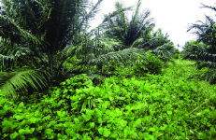
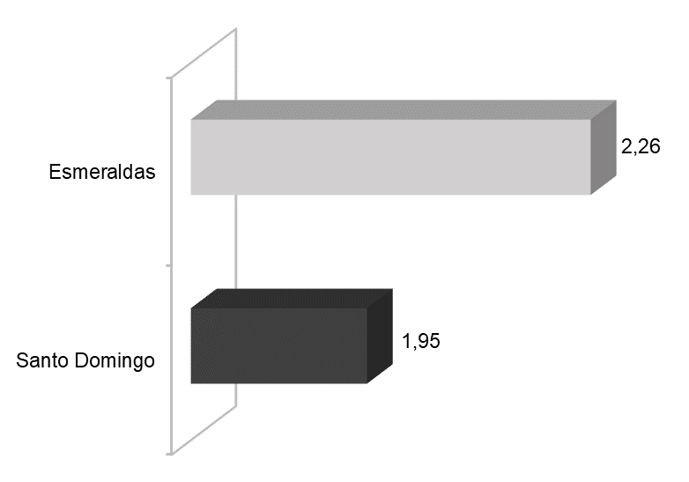
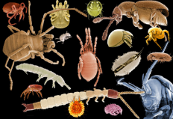
Índice de diversidad de Shannon
Figura 7
Índice de diversidad de Shannon Weinner para la macrofauna en dos localidades.
Moran & Alfaro (2015) mencionan que un factor asociado a la diversidad es la cobertura vegetal, misma que influye en la humedad, temperatura y en las propiedades físicas y químicas del suelo que forman el hábitat de los macroinvertebrados.

Slide 17
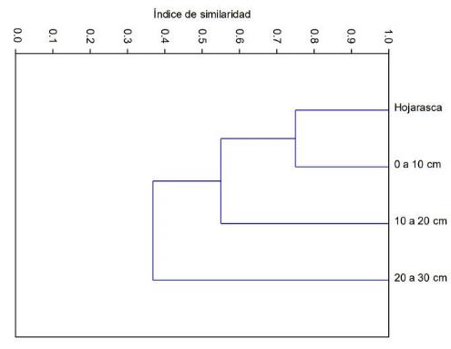





Índice de similitud de Jaccard
Hojarasca
0 a 10 cm de profundidad
Los dos niveles comparten el 75% (21 familias) de todas las familias de macroinvertebrados que se encontraron.

Slide 18
CONCLUSIONES
La composición de la comunidad de macrofauna en los suelos de palma, mostró la presencia de 8 clases de macroinvertebrados y 16 grupos taxonómicos, siendo en las fincas de Esmeraldas donde se encontró un número relativamente mayor de macroinvertebrados (23 familias) en comparación a las zonas de muestreo de la localidad de Santo Domingo (20 familias).
Las comunidades de macrofauna que ejercen dominancia fueron las familias Lumbricidae, Formicidae, Termitidae (ingenieros del ecosistema) y Julidae (transformadores de la hojarasca). Los grupos menos numerosos se encontraron las familias de depredadores como Araneidae, Salticidae, Mecistocephalidae y los invertebrados herbívoros de los grupos hemíptera y larvas de coleópteros.
La abundancia acumulada de la macrofauna fue mayor en la localidad de Esmeraldas con 6160 ind/m², donde las poblaciones se distribuyeron en mayor cantidad entre los primeros 20 cm de suelo con una media de 182 ind/m² y en menor cantidad de 20 a 30 cm con un promedio de 6 ind/m². Mientras que en Santo Domingo con 4976 ind/m² la mayor abundancia se registró en los primeros 10 cm de suelo con una media de 140 ind/m² y en menor cantidad de 20 a 30 cm con 48 ind/m².

Slide 19
CONCLUSIONES
La biomasa de la macrofauna al igual que la abundancia decrece en sus valores a medida que incrementa la profundidad del suelo, registrando los valores más altos en ambas localidades a la profundidad de 0 a 10 cm con 32,9 g/m² para Esmeraldas y 13,77 g/m² para Santo Domingo.
En la hojarasca se encuentran la mayor parte de los grupos de macrofauna a pesar de que en las profundidades 0 a 10 cm, en Esmeraldas, y 10 a 20 cm, en Santo Domingo, existe mayor abundancia de individuos por metro cuadrado.
En los suelos de las fincas de la localidad de Esmeraldas donde se realizó el muestreo se encontró una mayor diversidad de especies de acuerdo con el índice de Shannon Weiner
La hojarasca y los primeros 10 cm de profundidad de muestreo comparten el 75% de las familias de macroinvertebrados y este porcentaje de similitud de Jaccard disminuye a medida que aumenta la profundidad de muestreo.

Slide 20
RECOMENDACIONES
Realizar investigaciones que demuestren el impacto que tienen las prácticas agrícolas en el cultivo de palma sobre la densidad, abundancia y diversidad de la macrofauna edáfica.
Considerar la evaluación de estudios cuantitativos de la macrofauna edáfica en diferentes usos de suelo en varias localidades y épocas del año a fin de comparar la dinámica de estas poblaciones en diferentes ecosistemas.
Añadir análisis químicos de suelos en los muestreos como una variable para establecer una relación entre la calidad del suelo y la diversidad de macroinvertebrados edáficos.
Realizar estudios donde se determine el efecto que tienen las coberturas de suelo como factor de humedad y fuente de residuos vegetales sobre las comunidades de macroinvertebrados edáficos.

Slide 21

MUCHAS GRACIAS POR SU ATENCIÓN

